Slide 1
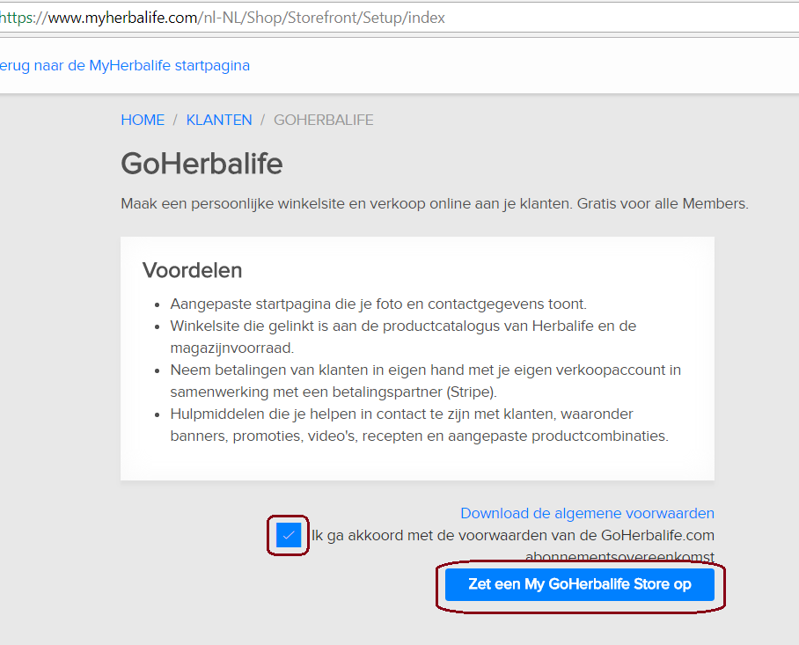
5minutes GoHerbalife
Login op https://nl.myherbalife.com
Navigeer naar Klanten -> GoHerbalife
Ga akkoord met de abonnementsovereenkomst voorwaarden
Klik op Zet een GoHerbalife webshop op

Slide 2
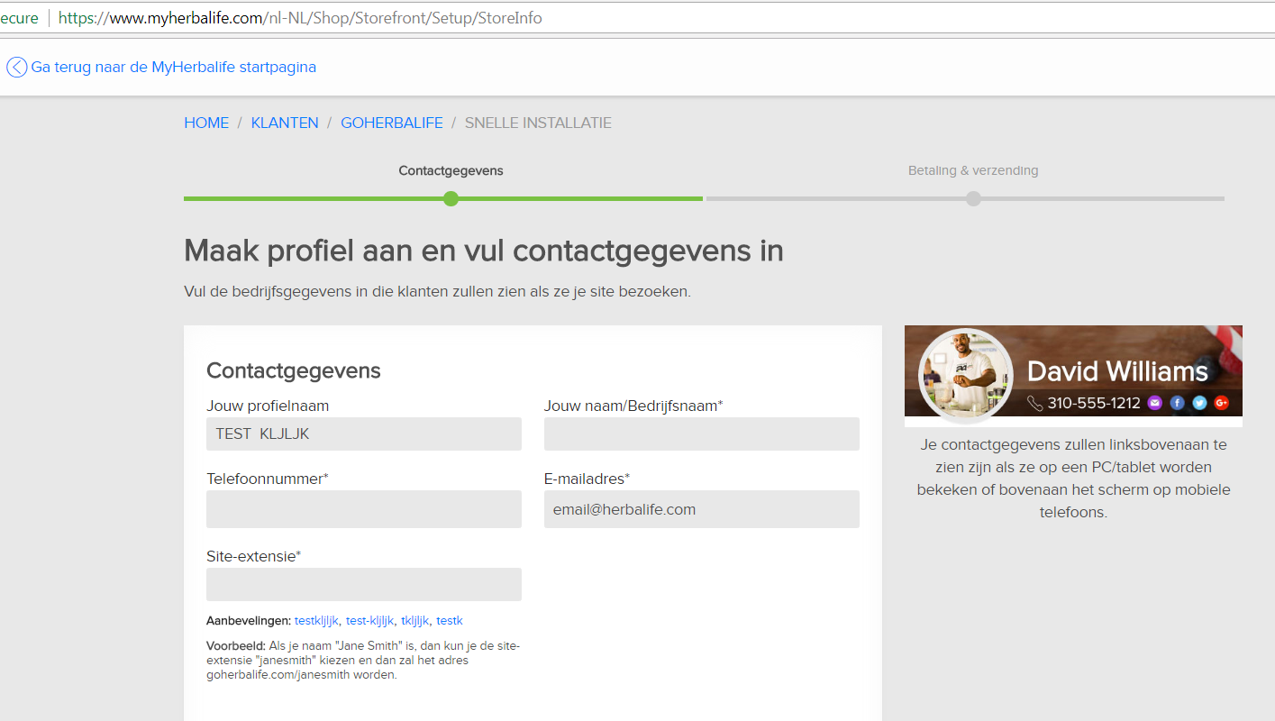
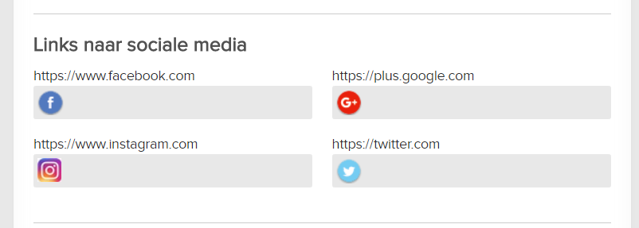
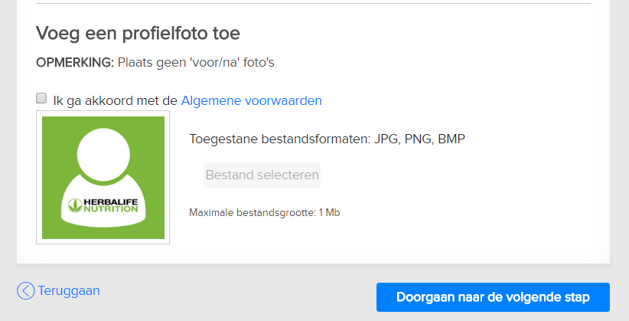
5minutes GoHerbalife
Profiel
In het volgende scherm voer je jouw profielgegevens in zoals:
- bedrijfsnaam
- telefoonnummer
- e-mail adres
- GoHerbalife website naam
- Social media links
- Profielfoto

Slide 3
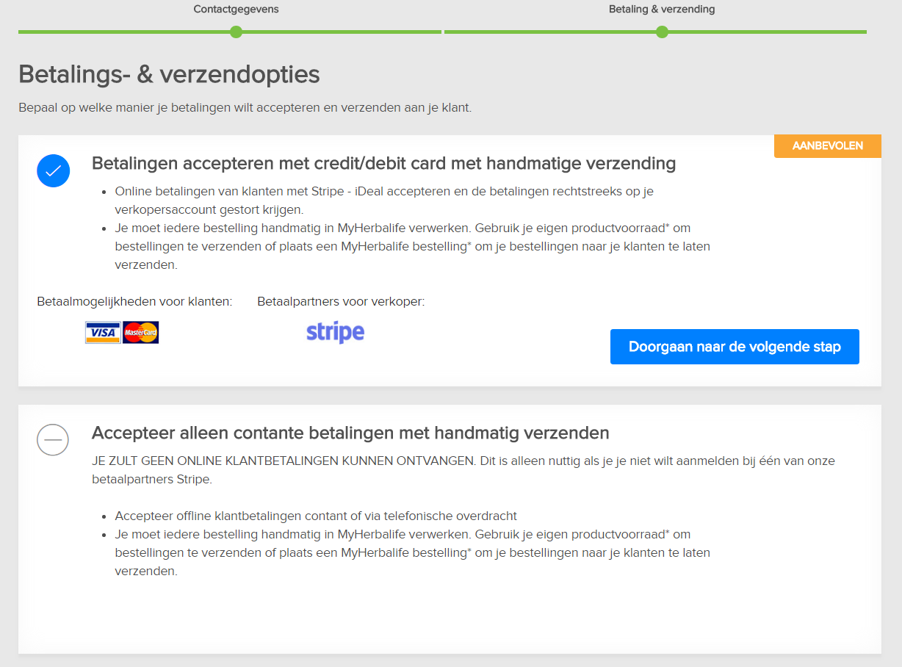
5minutes GoHerbalife
Betaalopties
Hier stel je de betaalopties in welke je wilt aanbieden voor je klanten – Offline en Online met Stripe
Stripe vraagt een vergoeding voor de transacties
Geen maandelijkse of jaarlijkse kosten
Stripe manual, belangrijk om alle stappen hiervan te volgen. Deze manual is online beschikbaar wanneer je Stripe gaat opzetten.

Slide 4
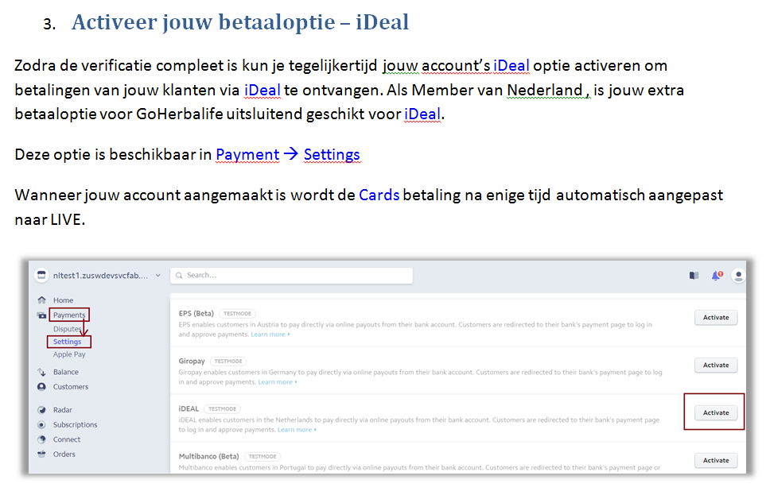
Hoe en waar GoHerbalife aanmaken
Stripe
Nadat je een Stripe account hebt geactiveerd dien je opnieuw in te loggen om het accepteren van iDeal betalingen te activeren
Na inlog ga naar “Payments” -> “Settings”
Scroll naar iDeal en klik “Activate”
Status komt tijdelijk op “Pending”
Wanneer Stripe goedkeuring heeft gegevens komt er in het groen “Live” naast te staan

Slide 5
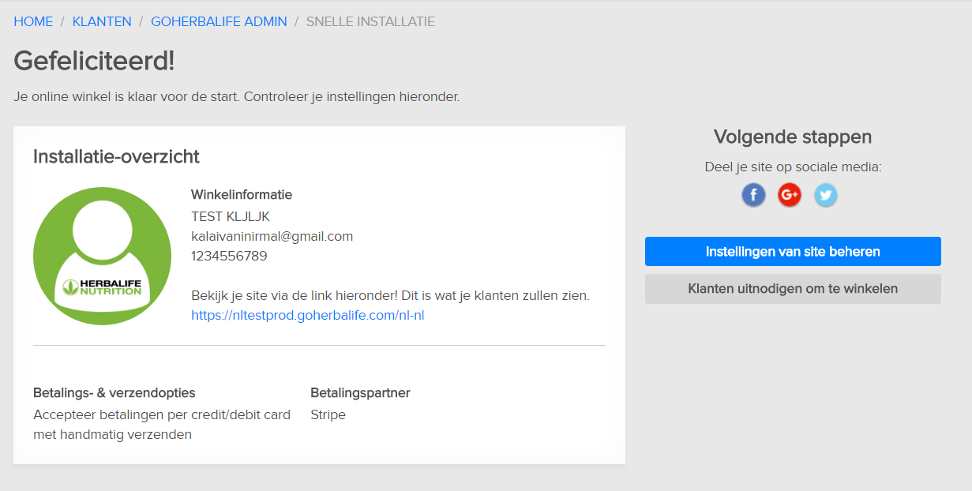
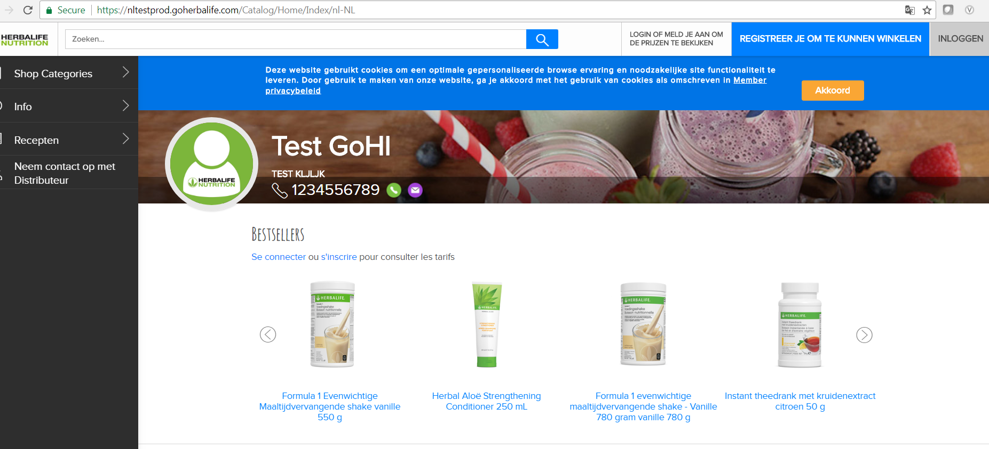
5minutes GoHerbalife
Basiswebsite is af
Jouw GoHerbalife website is aangemaakt!!!
Je kan jouw website aanpassen via “Instellingen van site beheren”

Slide 6
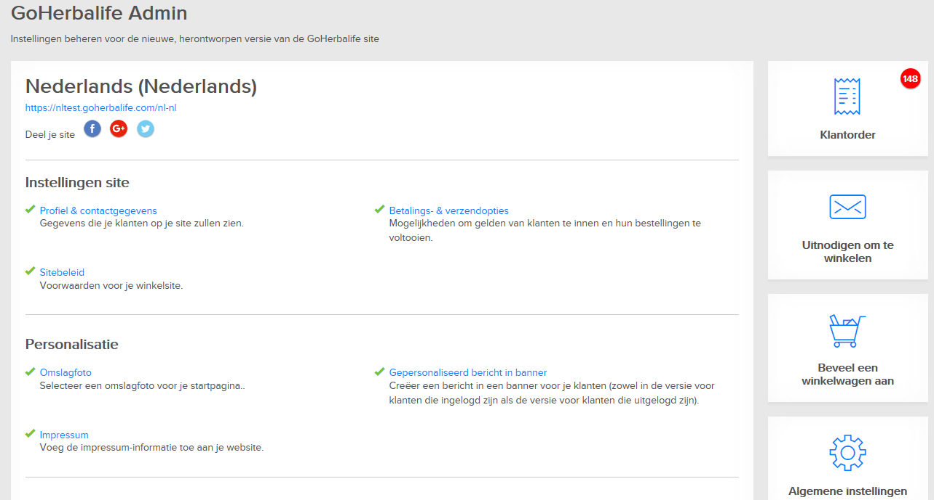
5minutes GoHerbalife
Instellingen site is afgerond en herken je aan de groene vinkjes
Je kunt je website nu verder personaliseren met:
- omslagfoto
- gepersonaliseerde berichten in de banner
- Impressum
- Productvoorraad
- Productcombinaties
- Aanbevolen producten
- Promotionele geschenken
- Kortingscodes

Slide 7
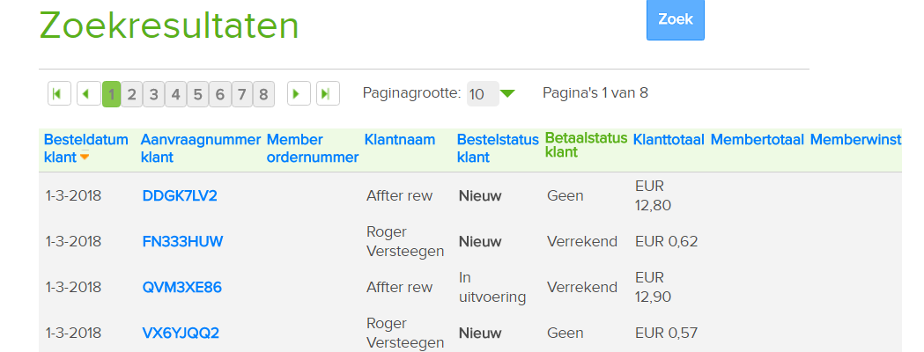
5minutes GoHerbalife
Via “Klantorder” kun je jouw klanten bestelling en gegevens bekijken
Klik op het klanten ordernummer en je krijgt opties om ze af te ronden

